Slide 1


ENRICO PUTZI
Netzwerke
und Schaltungen 1
Webseite
Übung 07
Quiz, Tipps und Tricks, Repetition
https://eputzi.github.io/courses/nus1/index.html
Fragen
Notes:
Cover. Pro Woche nur Übungsnummer, Thema und ggf. Website-Link ändern.

Slide 2
Übersicht
Was machen wir heute? (oder ihr)
Moodle Quiz
Besprechung Moodle Quiz
How to ETH
Repetition
Notes:
Die wichtigste Standardfolie: links 2–5 Stichpunkte, rechts ein grosses Bild, eine Schaltung, ein Screenshot oder eine Skizze. Wenn kein Visual nötig ist, die rechte Fläche für eine grosse Formel nutzen.

Slide 3
Quiz
Quiz time
30 min Zeit
Aufgaben sind in etwa wie Kurzfragen an der Prüfung
Ist nicht relevant für Bonus!
Notes:
Die wichtigste Standardfolie: links 2–5 Stichpunkte, rechts ein grosses Bild, eine Schaltung, ein Screenshot oder eine Skizze. Wenn kein Visual nötig ist, die rechte Fläche für eine grosse Formel nutzen.

Slide 4
Tipps
Tipps zu den Fächern
Nus:
- Verständnis ist wichtig und kann bei vielen Aufgaben helfen
- Albach (War meine Weihnachtslektüre letztes Jahr)
- Pearson Aufgaben (Habe ich während den Lernferien gemacht)
- Altprüfungen bekommt ihr noch Ende Semester (Leider gibt es keine ML)
Tipps:
Konstanten, die man oft braucht als Variablen speichern
Zettel im Albach platzieren (Schneller um nachzuschauen) und macht das rechtzeitig
Schreibt evtl. griechische Buchstaben auf FS wenn ihr sie nicht kennt (Wie ich z.B.)
Notes:
Die wichtigste Standardfolie: links 2–5 Stichpunkte, rechts ein grosses Bild, eine Schaltung, ein Screenshot oder eine Skizze. Wenn kein Visual nötig ist, die rechte Fläche für eine grosse Formel nutzen.

Slide 5
Tipps
Tipps zu den Fächern
Techmech:
- Serien versuchen zu verstehen (ich konnte auch nicht alles lösen ohne Hilfe der ML)
- Alte Prüfungen sind sehr gute Vorbereitung
- Mit viel Übung bekommt man ein wenig Intuition (Viele Aufgaben haben ähnliche Struktur)
Tipps:
Notes:
Die wichtigste Standardfolie: links 2–5 Stichpunkte, rechts ein grosses Bild, eine Schaltung, ein Screenshot oder eine Skizze. Wenn kein Visual nötig ist, die rechte Fläche für eine grosse Formel nutzen.

Slide 6
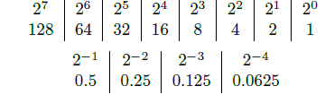
Tipps
Tipps zu den Fächern
Digitec:
- Serien sind recht anders zur Prüfung
- Prüfung ist auf Zeitdruck ausgelegt (Löst so viele Altprüfungen wie nur möglich, nicht demotivieren lassen, wenn man am Anfang zu langsam ist, das ist normal)
Tipps:
Binärumrechnung: nutzt diese Tabelle da ihr so jeweils direkt den dazugehörigen Wert seht (und habt noch eine Tabelle dabei mit Zahlen von so ca. 0-200
Schreibt Zahlen in Hex hin also A=10, B=11 etc. Spart euch Denkzeit
Notes:
Die wichtigste Standardfolie: links 2–5 Stichpunkte, rechts ein grosses Bild, eine Schaltung, ein Screenshot oder eine Skizze. Wenn kein Visual nötig ist, die rechte Fläche für eine grosse Formel nutzen.

Slide 7
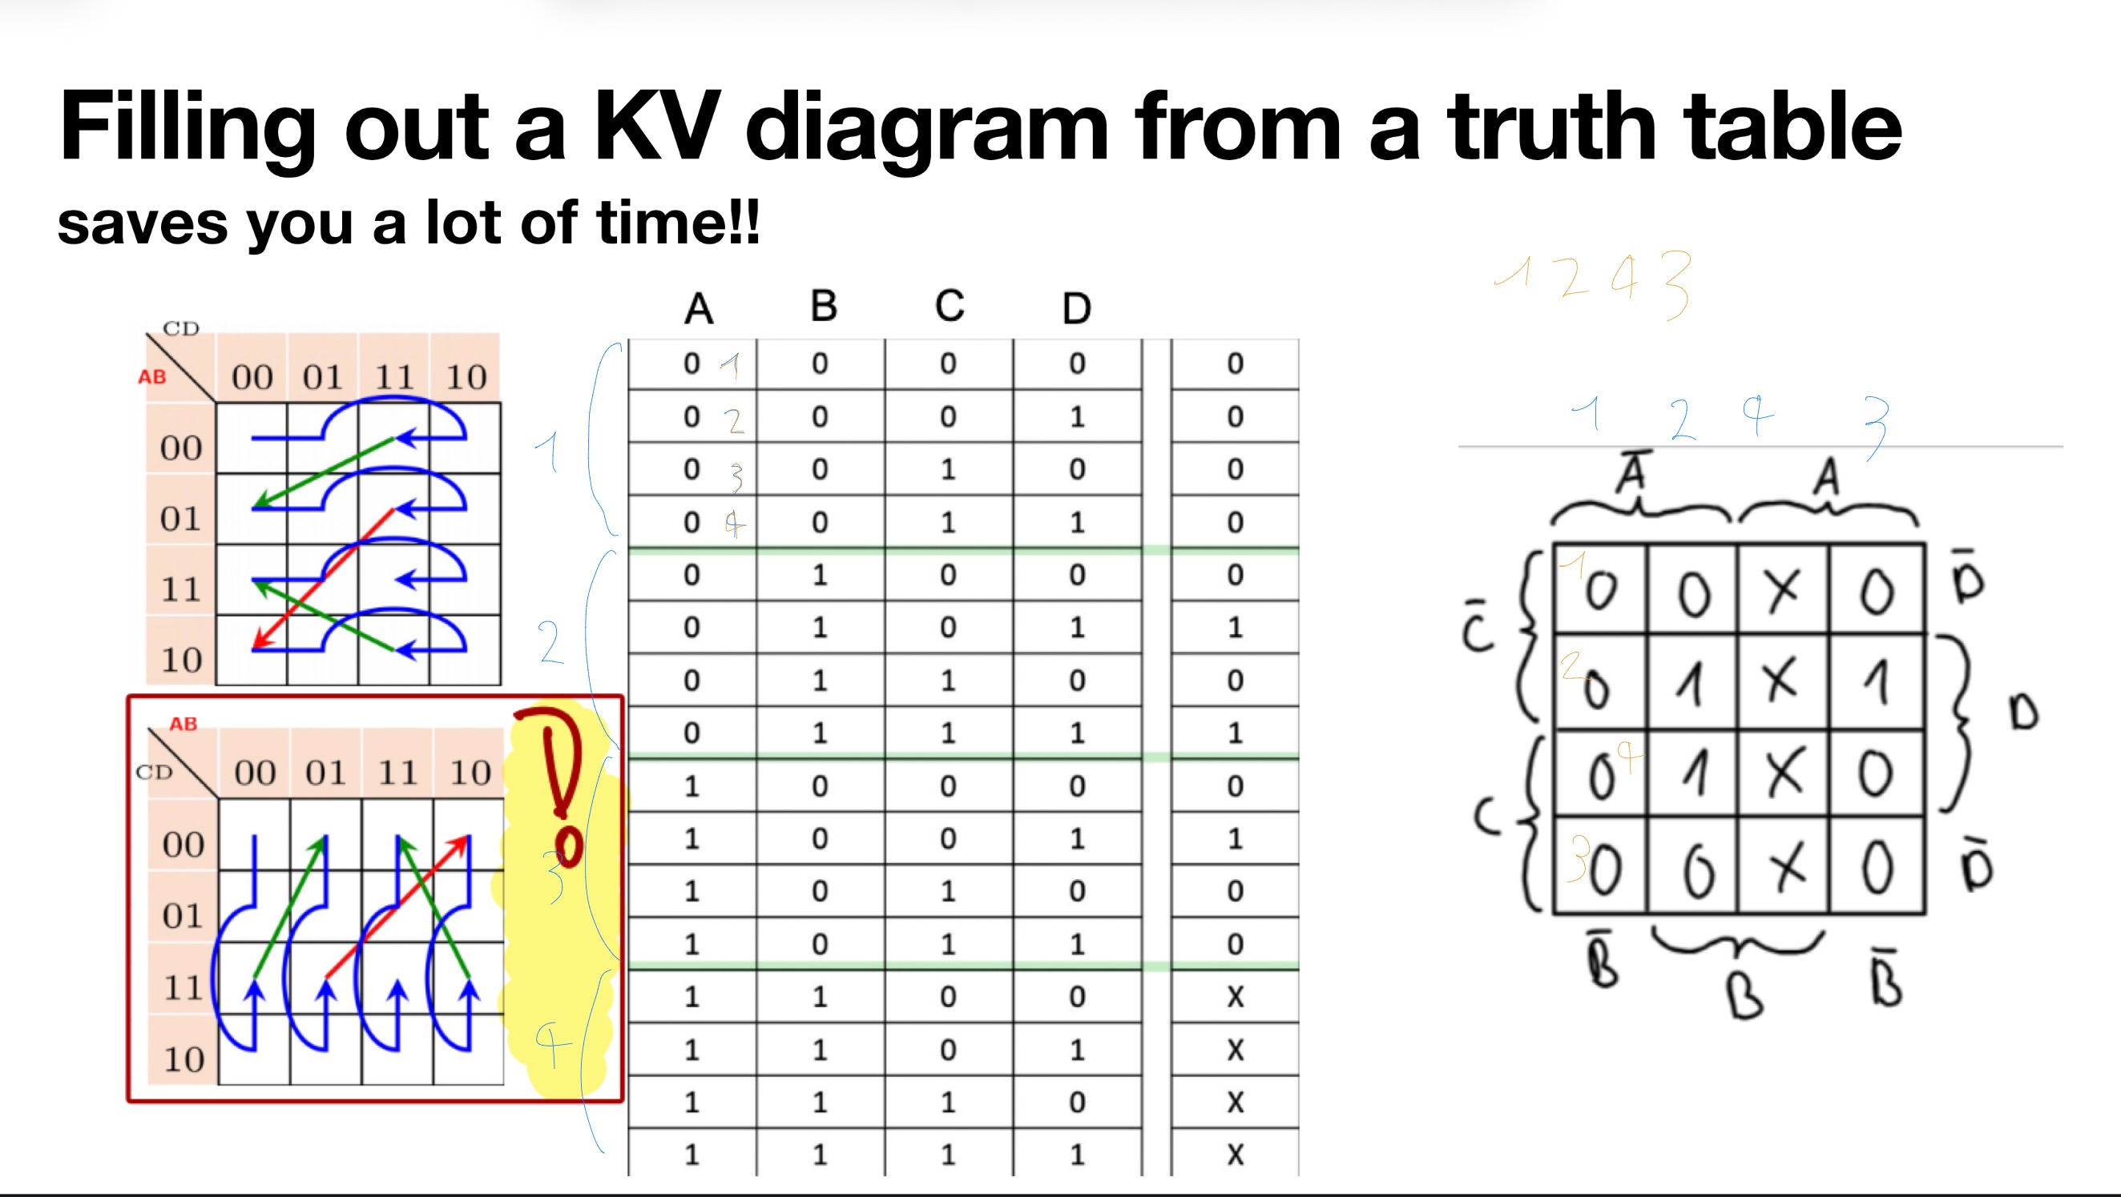
Tipps
KV-Diagramme schnell ausfüllen
Notes:
Die wichtigste Standardfolie: links 2–5 Stichpunkte, rechts ein grosses Bild, eine Schaltung, ein Screenshot oder eine Skizze. Wenn kein Visual nötig ist, die rechte Fläche für eine grosse Formel nutzen.

Slide 8
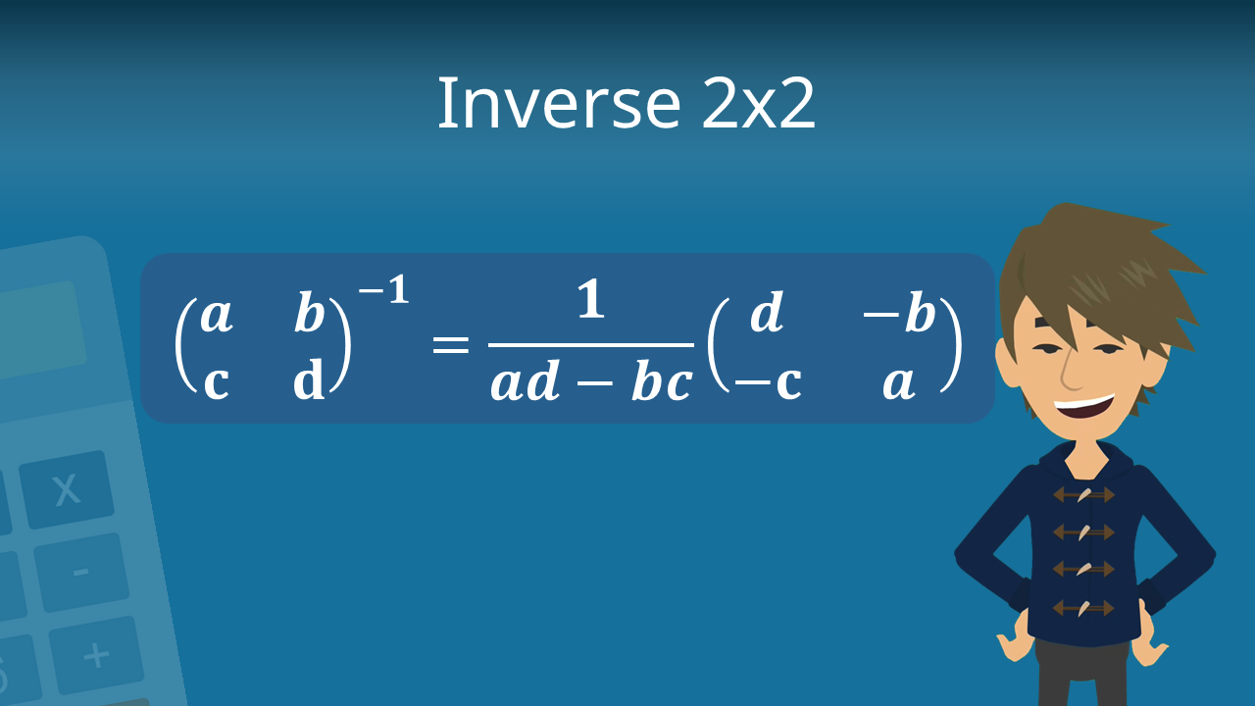
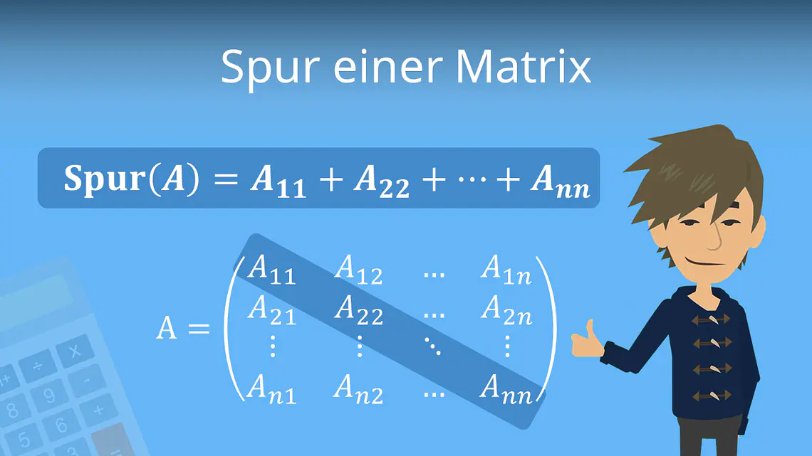
Tipps
Tipps zu den Fächern
LinAlg: (Leider andere Prof)
- Serien sind sicher wichtig
- Versucht zu verstehen was genau dahinter ist. Somit fällt es euch viel leichter
- Prüfung kann je nachdem schwer werden (aaaber, sie korrigieren sehr nett)
Tipps:
- Sehr gute Playlist zur Veranschaulichung: https://www.youtube.com/playlist?list=PLZHQObOWTQDPD3MizzM2xVFitgF8hE_ab
Übung macht den Meister, viel üben ist hier wichtig, um Fehler zu vermeiden
Spur einer Matrix (Also Summe der Diagonalelemente) ist die Summe der Eigenwerte
Wissen wie man 2x2 Matrix schnell invertiert
Notes:
Die wichtigste Standardfolie: links 2–5 Stichpunkte, rechts ein grosses Bild, eine Schaltung, ein Screenshot oder eine Skizze. Wenn kein Visual nötig ist, die rechte Fläche für eine grosse Formel nutzen.

Slide 9
Tipps
Tipps zu den Fächern
Analysis
  -Serien-Fokus: Versucht die Serien zu lösen – im Zweifel zumindest die Aufgaben mit Stern (*). Im Notfall nicht komplett abreißen lassen, sondern dranbleiben.
  - Aktives Verstehen via KI (Feynman-Methode): Geht das Skript zusammen mit einer KI durch und erklärt der KI die Definitionen selbst. Lasst euch von ihr überprüfen, wo ihr ungenau seid. Wenn man Dinge nur passiv liest, vergisst man sie sofort wieder. (Achtung KI, kann oft zu bestätigend sein, ihr müsst ihr sagen, dass sie kritisch sein soll) (Gemini hat unendlich Uploads und ihr könnt edu plan über ETH bekommen)
  - Frühe Formelsammlung: Fangt früh mit der Formelsammlung an. So könnt ihr direkt anfangen zu sehen wo was ist und müsst viele Definitionen nicht mühsam online oder im Skript nachschauen
  - Formelsammlung zuerst eine bekannte ausdrucken und dann im Sommer abschreiben :) (ich lade euch die hoch die ich verwendet habe)
Notes:
Die wichtigste Standardfolie: links 2–5 Stichpunkte, rechts ein grosses Bild, eine Schaltung, ein Screenshot oder eine Skizze. Wenn kein Visual nötig ist, die rechte Fläche für eine grosse Formel nutzen.

Slide 10
Tipps
Auf was während dem Semester achten?
Notenbonus/Midterms (Nicht verpassen und sind wirklich free Note)
Ausgleich nicht vergessen (Das Leben besteht nicht nur aus Studium)
Serien (Löst die Serien, um euer Wissen zu festigen, Prüfungsaufgaben sind oft ähnlich zu den Serien)
Vorlesungen: Besucht die Vorlesungen, bei denen ihr das Gefühl habt es bringt euch etwas
Notes:
Die wichtigste Standardfolie: links 2–5 Stichpunkte, rechts ein grosses Bild, eine Schaltung, ein Screenshot oder eine Skizze. Wenn kein Visual nötig ist, die rechte Fläche für eine grosse Formel nutzen.

Slide 11
Tipps
Ihr kommt nicht mehr nach oder versteht es nicht?
Kein Stress (Ich hatte auch während dem Semester Mühe in gewissen Fächern)
Über Winter könnt ihr locker gewisse Lücken füllen wenn ihr sonst gut mitgemacht habt. Aber überschätzt nicht die Zeit, im Winter ist die Zeit knapp.
Nicht aufgeben, versucht weiterzumachen und versucht so viel zu verstehen wie möglich
Notes:
Die wichtigste Standardfolie: links 2–5 Stichpunkte, rechts ein grosses Bild, eine Schaltung, ein Screenshot oder eine Skizze. Wenn kein Visual nötig ist, die rechte Fläche für eine grosse Formel nutzen.

Slide 12
Tipps
Wie habe ich gelernt?
Ich habe immer die Serien gemacht (Analysis war bodenlos ich brauchte bei jeder Serie die ML)
Den Stoff der Vorlesung mit KI (Feynman-Methode) wiederholt, um eine Intuition und das Verständnis zu stärken
Lernphase:
Theorie Recap (Also ich bin durch die ganze Theorie durchgegangen)
Danach Üben, üben, äh und nochmals üben
Notes:
Die wichtigste Standardfolie: links 2–5 Stichpunkte, rechts ein grosses Bild, eine Schaltung, ein Screenshot oder eine Skizze. Wenn kein Visual nötig ist, die rechte Fläche für eine grosse Formel nutzen.

Slide 13
Tipps
Wie ist euer Studium aufgebaut?
180 ECTS (soweit so gut, aber wie viele von welchen?)
BASISJAHR (obligatorisch 56 ECTS) (You are here)
2. STUDIENJAHR ( obligatorisch 53 ECTS)
GRUNDLAGENF. (nur HS, “wählbar” 8 ECTS)
KERNFÄCHER (wählbar 18 ECTS)
WAHLFÄCHER (wählbar 6 ECTS)
PRAKTIKA/PROJEKTE/SEMINARE (wählbar, 15 ECTS) (Evtl.. Auch schon hier 2-3KP machen)
GESS/SPRACHEN (wählbar 6 ECTS) (Evtl.. im 2. Semester 2-3KP machen)
BACHELORARBEIT (obligatorisch, 12 ECTS)
GHOST CREDITS (wählbar 6 ECTS)
Notes:
Die wichtigste Standardfolie: links 2–5 Stichpunkte, rechts ein grosses Bild, eine Schaltung, ein Screenshot oder eine Skizze. Wenn kein Visual nötig ist, die rechte Fläche für eine grosse Formel nutzen.

Slide 14
Tipps
Studienplanung:
Die meisten Fächer sind sowieso obligatorisch, aber den Rest kann man sich anstrengender, oder weniger anstrengend machen.
SEMESTERENDPRÜFUNG(oder bewertete Semesterleistung – bei positiven recommendations)
https://coursereview.ch/
Weitere green flags für GESS und co.: open book, remote, online,…
Red flags bei GESS und co.: SESSIONSPRÜFUNG (ausser riiieeeeesiges Interesse………)
Notes:
Die wichtigste Standardfolie: links 2–5 Stichpunkte, rechts ein grosses Bild, eine Schaltung, ein Screenshot oder eine Skizze. Wenn kein Visual nötig ist, die rechte Fläche für eine grosse Formel nutzen.

Slide 15
Tipps
Studienplanung:
Plant euer Studium bereits früh grob(Also wann wie viele ECTS)
Startet im zweiten Semester mit GESS oder P&S
Ghost Credits nicht vergessen
Fragt eure TAs oder Kollegen, welche Fächer sie gemacht haben und empfehlen würden
Notes:
Die wichtigste Standardfolie: links 2–5 Stichpunkte, rechts ein grosses Bild, eine Schaltung, ein Screenshot oder eine Skizze. Wenn kein Visual nötig ist, die rechte Fläche für eine grosse Formel nutzen.

Slide 16
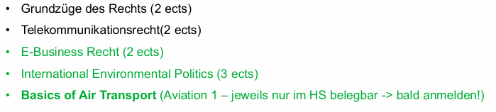
Tipps
Gess Fächer:
Relativ ez gess habe ich gehört:
Notes:
Die wichtigste Standardfolie: links 2–5 Stichpunkte, rechts ein grosses Bild, eine Schaltung, ein Screenshot oder eine Skizze. Wenn kein Visual nötig ist, die rechte Fläche für eine grosse Formel nutzen.

Slide 17
Tipps
P&S
Anmeldetool wird in der ersten Semesterwoche aufgeschaltet
https://psapp.ee.ethz.ch/
Es gibt danach eine Kursbörse den Link bekommt ihr aber nur ab dem 2. Jahr. Also fragt euren Ta des Vertrauens einfach für den Link nach Ablauf der Frist falls ihr keine P&S bekommen habt
Fachpraktika: Pro Nachmittag bekommt ihr 0.25 KPS. Insgesamt 6. und einlösbar als Pakete entweder 2x2 KPS. Oder 1x2KPS und 1x4KPS. Anmeldung über:
https://fpapp.ee.ethz.ch/en/no_cache/primary-navi-row-3/laboratory-courses/registration.html
Fangt nicht zu spät damit an. Weil 15KPS sind viel
Empfohlene P&S:
Python for Engineers
Microcontrollers for Sensors and Internet of Things
Notes:
Die wichtigste Standardfolie: links 2–5 Stichpunkte, rechts ein grosses Bild, eine Schaltung, ein Screenshot oder eine Skizze. Wenn kein Visual nötig ist, die rechte Fläche für eine grosse Formel nutzen.

Slide 18
Tipps
Lernphase
Gönnt euch ein paar Tage (zwischen Weihnachten und Neujahr) frei:)
Plant eure Lernphase falls ihr das braucht (Viele machen es, ich z.B. aber nicht)
Serien (nochmals) lösen/überfliegen – wichtigsten Konzepte/Themen spotten
Gegen Ende der Lernphase: alte Prüfungen simulieren (AMIV)
Falls nötig Theorie aus den Übungen nochmals durchgehen (worst case Theorie aus den VL)
Mit Zusammenfassung Arbeiten
Beispielsfragen zu den wichtigen Themen selber ausdenken? Was könnte anderes gefragt sein in einem Aufgabentyp. Funktioniert sehr gut mit KI
Notes:
Die wichtigste Standardfolie: links 2–5 Stichpunkte, rechts ein grosses Bild, eine Schaltung, ein Screenshot oder eine Skizze. Wenn kein Visual nötig ist, die rechte Fläche für eine grosse Formel nutzen.

Slide 19
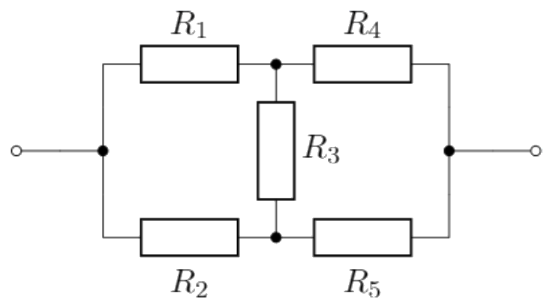
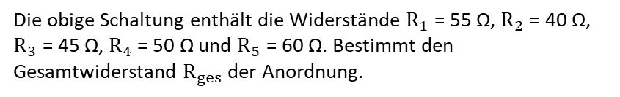
Aufgabe
Moodle Aufgabe
Die obige Schaltung enthält die Widerstände $R_{1}$ = 55 Ω, $R_{2}$ = 40 Ω, $R_{3}$ = 45 Ω, $R_{4}$ = 50 Ω und $R_{5}$ = 60 Ω. Bestimmt den Gesamtwiderstand $R_{ges}$ der Anordnung.
Notes:
Die wichtigste Standardfolie: links 2–5 Stichpunkte, rechts ein grosses Bild, eine Schaltung, ein Screenshot oder eine Skizze. Wenn kein Visual nötig ist, die rechte Fläche für eine grosse Formel nutzen.

Slide 20
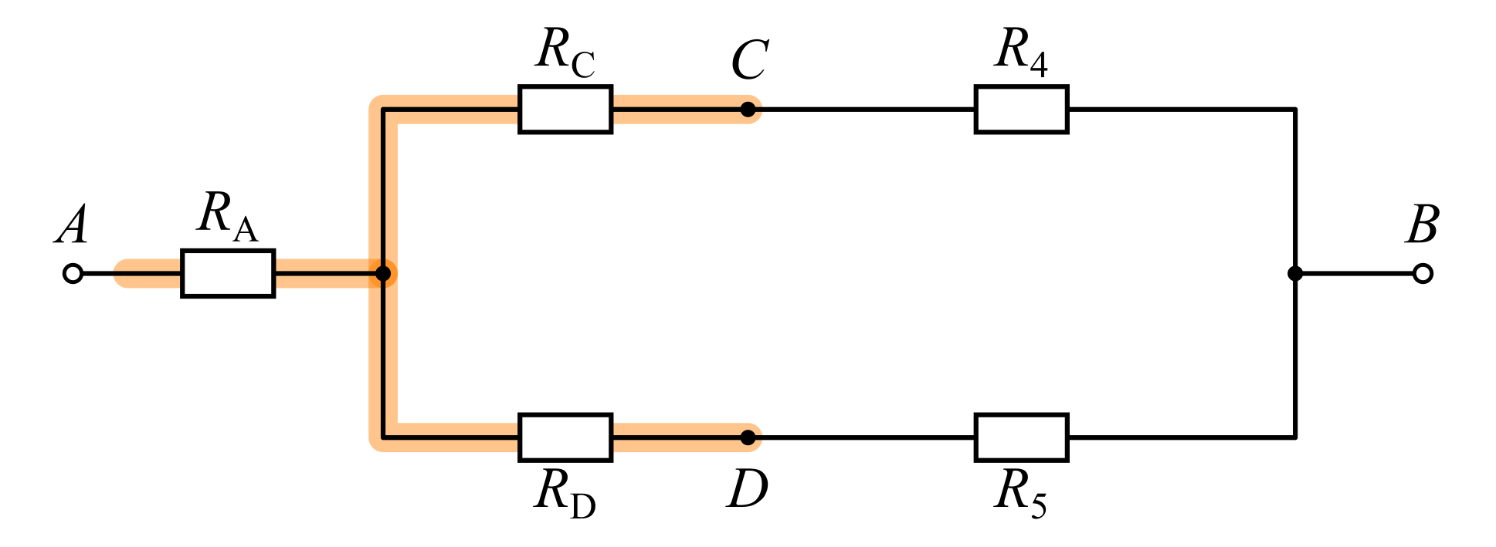
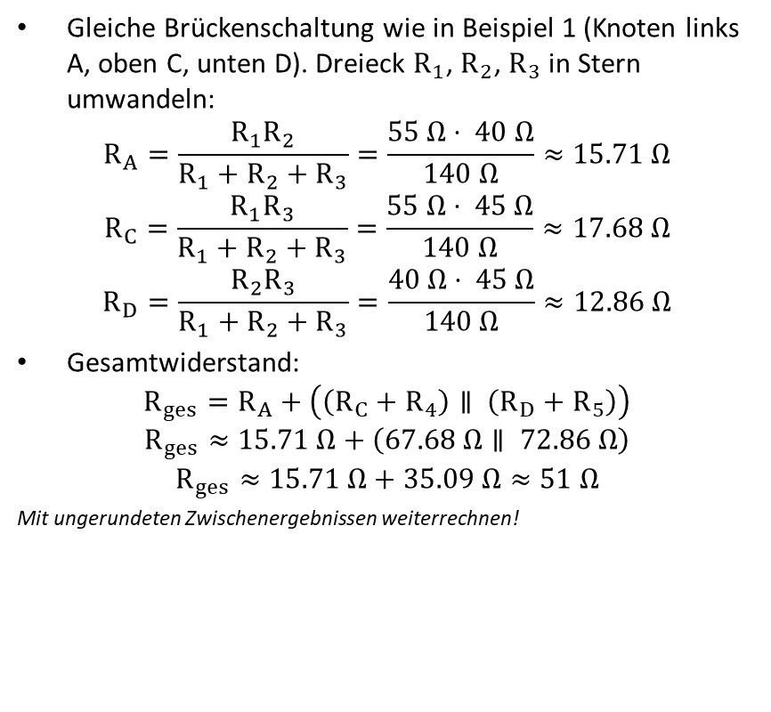
Aufgabe
Moodle Aufgabe
Gleiche Brückenschaltung wie in Beispiel 1 (Knoten links A, oben C, unten D). Dreieck $R_{1}$, $R_{2}$, $R_{3}$ in Stern umwandeln:
$$R_{A}=\frac{R_{1}R_{2}}{R_{1}+R_{2}+R_{3}}=\frac{55 Ω⋅ 40 Ω}{140 Ω}≈15.71 Ω$$
$$R_{C}=\frac{R_{1}R_{3}}{R_{1}+R_{2}+R_{3}}=\frac{55 Ω⋅ 45 Ω}{140 Ω}≈17.68 Ω$$
$$R_{D}=\frac{R_{2}R_{3}}{R_{1}+R_{2}+R_{3}}=\frac{40 Ω⋅ 45 Ω}{140 Ω}≈12.86 Ω$$
Gesamtwiderstand:
$$R_{ges}=R_{A}+\left(\left(R_{C}+R_{4}\right)∥ \left(R_{D}+R_{5}\right)\right)$$
$$R_{ges}≈15.71 Ω+\left(67.68 Ω∥ 72.86 Ω\right)$$
$$R_{ges}≈15.71 Ω+35.09 Ω≈51 Ω$$
Mit ungerundeten Zwischenergebnissen weiterrechnen!
Die obige Schaltung enthält die Widerstände $R_{1}$ = 55 Ω, $R_{2}$ = 40 Ω, $R_{3}$ = 45 Ω, $R_{4}$ = 50 Ω und $R_{5}$ = 60 Ω. Bestimmt den Gesamtwiderstand $R_{ges}$ der Anordnung.
Notes:
Die wichtigste Standardfolie: links 2–5 Stichpunkte, rechts ein grosses Bild, eine Schaltung, ein Screenshot oder eine Skizze. Wenn kein Visual nötig ist, die rechte Fläche für eine grosse Formel nutzen.

Slide 21

Aufgabe
Gleiches Netzwerk anderer Skill
Die obige Schaltung enthält die Widerstände $R_{1}$ = 55 Ω, $R_{2}$ = 40 Ω, $R_{3}$ = 45 Ω, $R_{4}$ = 50 Ω und $R_{5}$ = 60 Ω. Bestimmt die Spannung über R3
U₀= 10V
Notes:
Die wichtigste Standardfolie: links 2–5 Stichpunkte, rechts ein grosses Bild, eine Schaltung, ein Screenshot oder eine Skizze. Wenn kein Visual nötig ist, die rechte Fläche für eine grosse Formel nutzen.

Slide 22
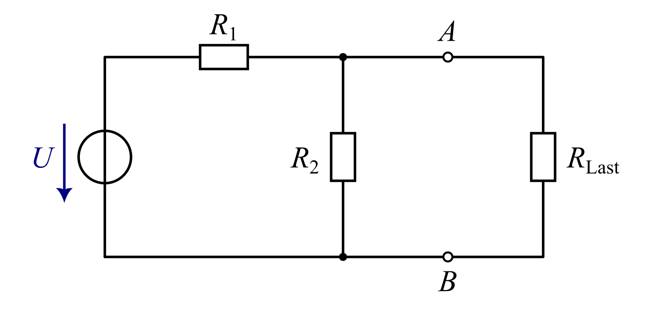
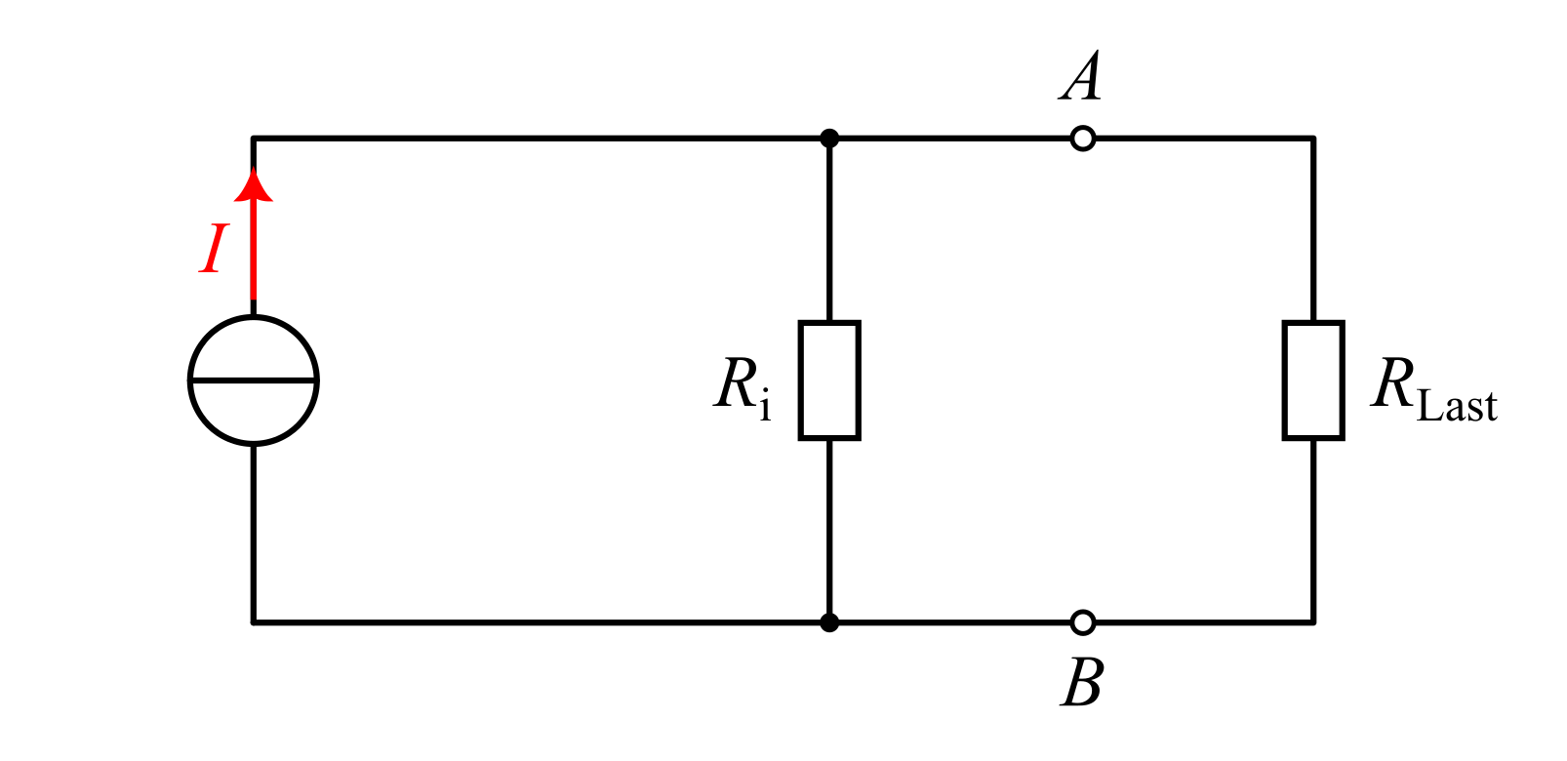
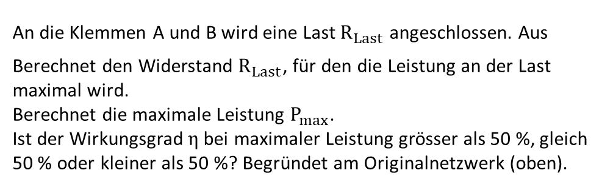
Aufgabe
Leistungsanpassung
An die Klemmen A und B wird eine Last $R_{Last}$ angeschlossen. Aus
Berechnet den Widerstand $R_{Last}$, für den die Leistung an der Last maximal wird.
Berechnet die maximale Leistung $P_{max}$.
Ist der Wirkungsgrad $η$ bei maximaler Leistung grösser als 50 %, gleich 50 % oder kleiner als 50 %? Begründet am Originalnetzwerk (oben).
Notes:
Die wichtigste Standardfolie: links 2–5 Stichpunkte, rechts ein grosses Bild, eine Schaltung, ein Screenshot oder eine Skizze. Wenn kein Visual nötig ist, die rechte Fläche für eine grosse Formel nutzen.

Slide 23
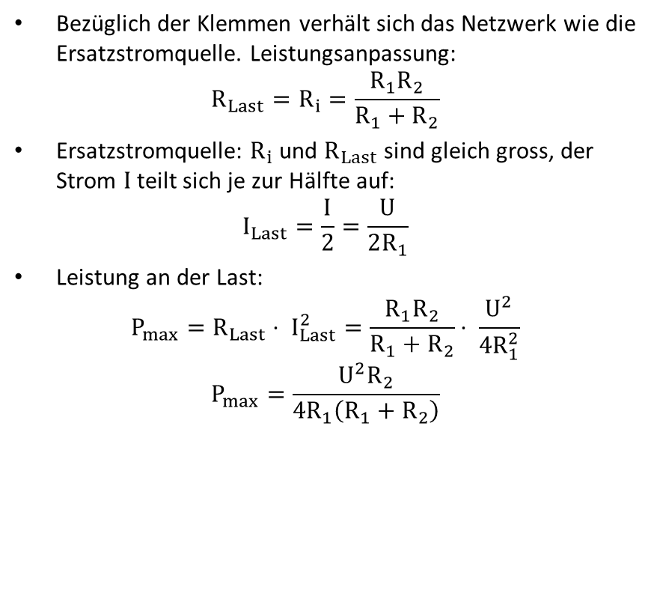
Aufgabe
Leistungsanpassung
Bezüglich der Klemmen verhält sich das Netzwerk wie die Ersatzstromquelle. Leistungsanpassung:
$$R_{Last}=R_{i}=\frac{R_{1}R_{2}}{R_{1}+R_{2}}$$
Ersatzstromquelle: $R_{i}$ und $R_{Last}$ sind gleich gross, der Strom $I$ teilt sich je zur Hälfte auf:
$$I_{Last}=\frac{I}{2}=\frac{U}{2R_{1}}$$
Leistung an der Last:
$$P_{max}=R_{Last}⋅ I_{Last}^{2}=\frac{R_{1}R_{2}}{R_{1}+R_{2}}⋅ \frac{U^{2}}{4R_{1}^{2}}$$
$$P_{max}=\frac{U^{2}R_{2}}{4R_{1}\left(R_{1}+R_{2}\right)}$$
Notes:
Die wichtigste Standardfolie: links 2–5 Stichpunkte, rechts ein grosses Bild, eine Schaltung, ein Screenshot oder eine Skizze. Wenn kein Visual nötig ist, die rechte Fläche für eine grosse Formel nutzen.

Slide 24
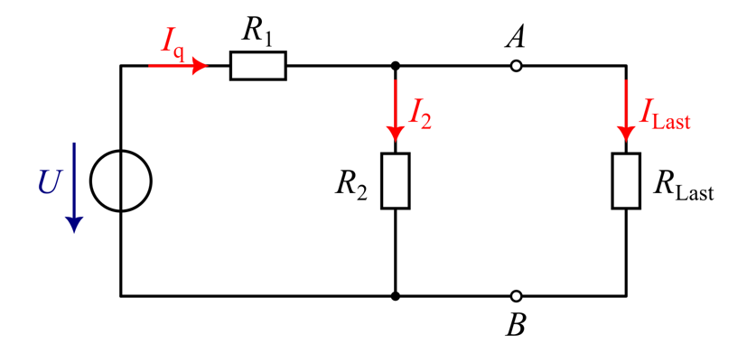
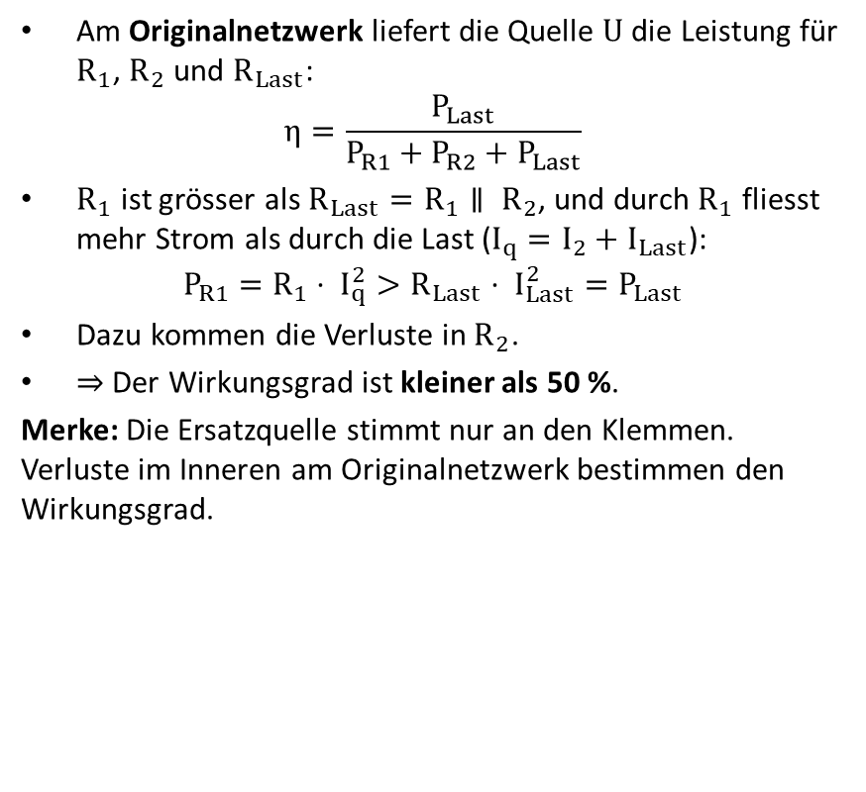
Aufgabe
Leistungsanpassung
Am Originalnetzwerk liefert die Quelle $U$ die Leistung für $R_{1}$, $R_{2}$ und $R_{Last}$:
$$η=\frac{P_{Last}}{P_{R1}+P_{R2}+P_{Last}}$$
$R_{1}$ ist grösser als $R_{Last}=R_{1}∥ R_{2}$, und durch $R_{1}$ fliesst mehr Strom als durch die Last ($I_{q}=I_{2}+I_{Last}$):
$$P_{R1}=R_{1}⋅ I_{q}^{2}>R_{Last}⋅ I_{Last}^{2}=P_{Last}$$
Dazu kommen die Verluste in $R_{2}$.
⇒ Der Wirkungsgrad ist kleiner als 50 %.
Merke: Die Ersatzquelle stimmt nur an den Klemmen. Verluste im Inneren am Originalnetzwerk bestimmen den Wirkungsgrad.
Notes:
Die wichtigste Standardfolie: links 2–5 Stichpunkte, rechts ein grosses Bild, eine Schaltung, ein Screenshot oder eine Skizze. Wenn kein Visual nötig ist, die rechte Fläche für eine grosse Formel nutzen.

Slide 25
AM ENDE
Takeaways
Drei Dinge, die heute sitzen sollten.
01
02
03
Wissen, was euch in eurem
Studium erwartet
Stern-Dreieck
Wissen, dass ihr das Studium
packt und schafft
Fragen?
Notes:
Optional: QR-Code oder kurzer Link zum Fragen-Tool.

